Slide 1
数字逻辑设计实验
实验9、加减法器和ALU基本原理与设计
2021年11月

Slide 2
提 纲
实验目的
实验设备与材料
实验任务
实验原理
实验内容与步骤

Slide 3
实验目的
掌握减法器的实现原理
掌握加减法器的设计方法
掌握ALU基本原理及在CPU中的作用
掌握ALU的设计方法
掌握UCF文件

Slide 4
实验设备与材料
实验设备
装有Xilinx ISE 14.7的计算机 1台
SWORD开发板 1套
实验材料
无

Slide 5
实验任务
任务1：原理图方式设计4位加减法器
任务2：实现4位ALU及应用设计

Slide 6
实验原理
多位串行进位加法器
由一位全加器将进位串接构成
低位进位C₀为0，C_{i}为高位进位输出

Slide 7
多位串行进位全减器
用负数补码加法实现，减数当作负数求补码
共用加法器
用“异或”门控制求反，低位进位C₀为1

Slide 8
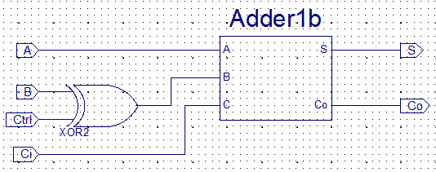
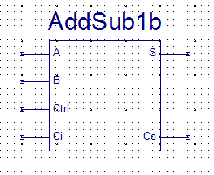
1位加减法器

Slide 9
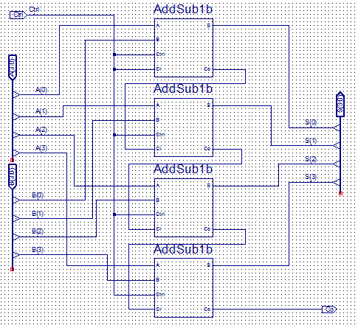
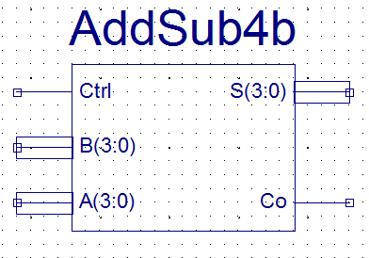
4位加减法器

Slide 10
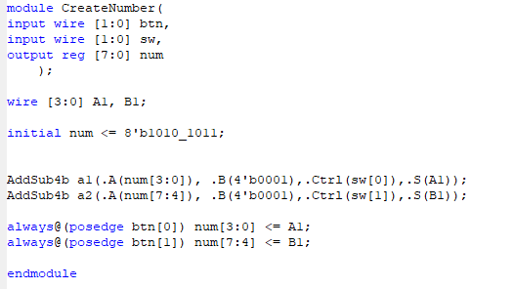
设计按键数据输入模块
使用行为描述设计
在实验8基础上，更新Adder4b为AddSub4b模块

Slide 11
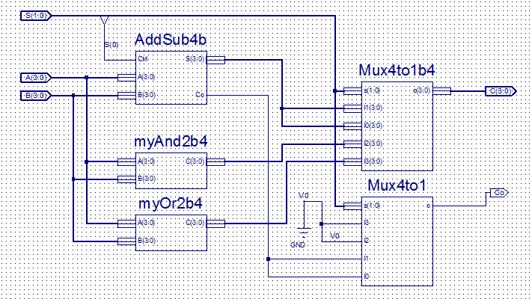
4位ALU原理图

Slide 12
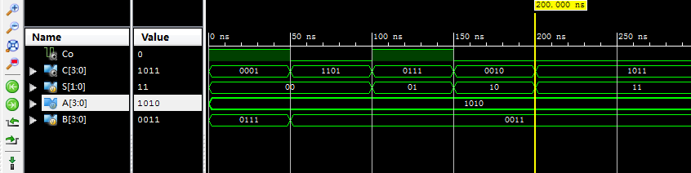
4位ALU仿真

Slide 13
实验内容与步骤
任务1：原理图方式设计4位加减法器
任务2：实现4位ALU及应用设计

Slide 14
4位加减法器设计（1）
新建工程
工程名称用MyALU。
Top Level Source Type用HDL
新建源文件
类型是Schematic
文件名称用AddSub1b。
原理图方式进行设计

Slide 15
4位加减法器设计（2）
新建源文件
类型是Schematic
文件名称用AddSub4b
原理图方式进行设计，调用前面设计的AddSub1b
进行波形仿真，激励输入至少4组

Slide 16
ALU设计
新建源文件
类型是Verilog或Schematic
文件名称用ALU
原理图方式进行设计
进行波形仿真
激励输入至少4组
覆盖4种操作

Slide 17
ALU应用设计（1）
新建源文件
类型是Verilog，文件名Top。
右键设为“Set as Top Module”
代码输入进行设计
调用pbdebounce模块
调用Adder4b模块
调用clkdiv模块
调用Disp_num模块
调用CreateNumber模块

Slide 18
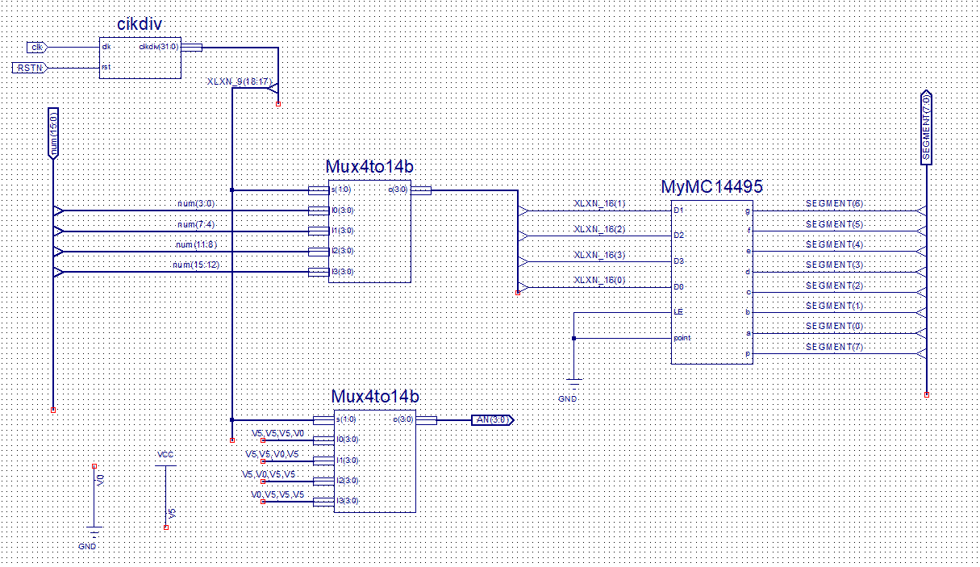
Disp_num模块

Slide 19
ALU应用设计（2）
业务逻辑要求
两个4位操作数A，B
可用两个按键进行自增/减
得到结果C和进位Co
把A、B、C和Co动态显示

Slide 20
ALU应用设计（3）
module top(
input wire clk,
input wire [1:0]btn,
input wire [1:0]SW,
input wire [1:0]SW2,
input wire BN,
output wire [3:0]AN,
output wire [7:0]SEGMENT,
output wire K_ROW
);
wire [7:0] num;
wire [1:0] btn_out;

Slide 21
ALU应用设计（4）
wire [3:0] C;
wire Co;
wire [31:0] clk_div;
clkdiv m2(.clk(clk),.rst(1'b0),.clkdiv(clk_div));
pbdebounce m0(clk_div[17],btn[0],btn_out[0]);
pbdebounce m1(clk_div[17],btn[1],btn_out[1]);
CreateNumber m3 ……
ALU m4 ……
Disp_num m5 ……
BUF m6(BN, K_ROW);
endmodule

Slide 22
物理验证
UCF引脚定义
输入
时钟：clk
控制加/减：sw[0]控制num[3:0]，sw[1]控制num[7:4]
按键加/减1：btn[0]对应num[3:0]，btn[1]对应num[7:4].
ALU运算控制：SW2[1:0],00-加，01-减，10-与，11-或
BN:使btn有效。（必须加上！）
输出
AN[0]：A - num[3:0]
AN[1]：B - num[7:4]
AN[2]: C - C
AN[3]: Co – Co
K_ROW

Slide 23
UCF文件
UCF 用户约束文件
需要掌握的FPGA进行系统设计常用的约束主要为2类：
（1）布局布线约束：主要用于指定芯片I/O引脚位置以及指导软件在芯片特定的物理区域进行布局布线。
（2）其它约束：指目标芯片型号、接口位置、电气特性等约束属性。

Slide 24
UCF文件
UCF 主要作用
FPGA的可编程性使电路板设计加工和FPGA设计可以同时进行，而不必等FPGA引脚位置的完全确定，从而节约了系统开发时间。电路板加工完成后，设计者要根据电路板的走线对FPGA加上引脚位置约束，以保证FPGA与电路板正确连接。另外通过约束还可以指定I/O引脚所支持的接口标准和其他电气特性。

Slide 25
UCF文件
布局布线约束
布局布线约束包括引脚约束与位置约束。
其中引脚约束的语法如下：NET “net_name” LOC= “PIN”;
说明：
（1）NET,LOC引脚约束关键词
（2）“net_name”为FPGA内部定义的输入输出信号名称；
（3）“PIN”为FPGA实际引脚名称。

Slide 26
UCF文件
布局布线约束
位置约束是通过约束语法将设计中的某些硬件结构约束到指定的位置。
（1）位置约束的语法如下：INST “instance_name” LOC=location;对设计中的硬件约束到具体位置，可以约束的硬件结构包括：寄存器、IOB、LUT、BRAM、乘法器、PLL等。
（2）INST “instance_name” RLOC= location;对设计中的硬件约束到相对位置， 可约束的硬件结构包括：寄存器、IOB、LUT、BRAM、乘法器、PLL等。必须与RLOC_ORIGIN配套使用。

Slide 27
UCF文件
其他约束
（1）PULLDOWN约束：NET “pad_net_name” PULLDOWN
说明：下拉约束，输出低电平，以避免在无驱动时三态门的输出悬空。
（2）PULLUP约束： NET “pad_net_name” PULLUP
说明：上拉约束，输出高电平，以避免无驱动时三态门的输出悬空。
（3）IOSTANDARD： NET “pad_net_name” IOSTANDARD =* 说明：输入输出引脚电平约束
（4）DRIVE： INST “instance_name” DRIVE={2..}
说明：输出电流能力约束，可选为2mA, 4mA, 6mA, 8mA, 12mA, 16mA, 24mA电流输出，默认值为12mA输出。
（5）SLEW： NET “FAST_OUT” SLEW=”FAST”
说明：输出斜率控制，可选为FAST以及SLOW，可以提高设计的信号完整性。

Slide 28
Thank You !

